Slide 1

第八章
当今时代主题与建
立国际新秩序
当代世界经济与政治

Slide 2
第八章 当今时代主题与建立国际新秩序
一、当今时代主题
二、建立国际新秩序

Slide 3
一、当今时代主题
（一）和平与发展成为当今时代两大主题
（二）两大主题提出的重大意义
（三）和平与发展两大问题一个也没有解决
（四）和平与发展两大主题之间的相互关系
返回本章

Slide 4
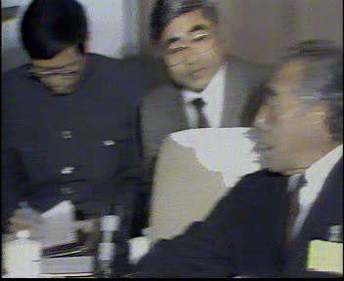
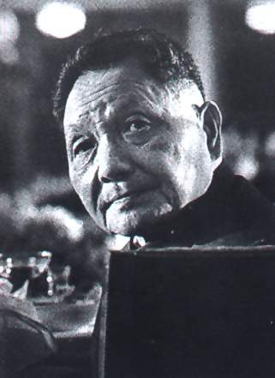
一、当今时代主题
（一）和平与发展成为当今时代两大主题
邓小平论和平与发展
视频资料：邓小平谈和平与发展

Slide 5
一、当今时代主题
（一）和平与发展成为当今时代两大主题
  邓小平关于和平与发展思想的形成
  邓小平在1985年3月4日明确指出：现在世界上真正大的问题，带全球性的战略问题，一个是和平问题，一个是经济问题或者说发展问题。这一论断改变了中国长期以来所坚持的战争与革命的观念，指出了世界发展的基本趋势，其正确性在冷战结束以来世界形势发展的进程中不断得到证明。

Slide 6
一、当今时代主题
（一）和平与发展成为当今时代两大主题
  1. 和平的力量增强；
  2. 超级大国都没有完成打一场世界大战的准备；
  3. 新科技革命和经济相互依赖的迅速发展，成为遏制大战和促进发展的重要因素。
返 回

Slide 7
一、当今时代主题
（二）两大主题提出的重大意义
1. 马克思主义时代观的重大突破；
2. 为端正中国外交指导思想、制定国家大战略提供了科学依据；
3. 维护和平、促进发展，这是不可阻挡的历史潮流。

Slide 8
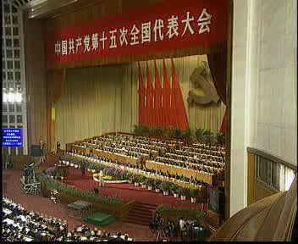
一、当今时代主题
（二）两大主题提出的重大意义
视频资料：江泽民同志谈和平与发展
返 回

Slide 9
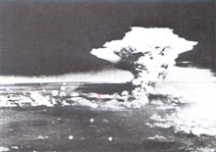
一、当今时代主题
（三）和平与发展两大问题一个也没有解决
  1.和平问题面临新的威胁
  核战争的威胁
  局部战争的严重危害
  传统安全威胁与非传
  统安全威胁相互交织
广岛原子弹爆炸

Slide 10
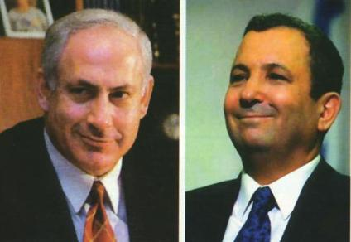
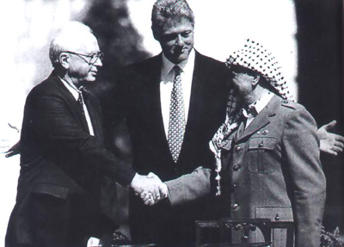
一、当今时代主题
（三）和平与发展两大问题一个也没有解决
巴以冲突
戴维营协议
内塔尼亚胡与巴拉克

Slide 11
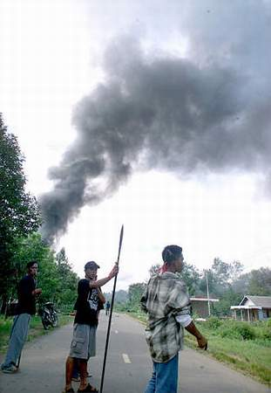
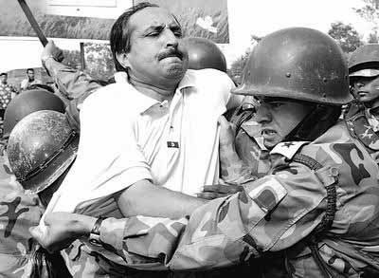
一、当今时代主题
（三）和平与发展两大问题一个也没有解决
印度尼西亚种族冲突
尼泊尔政局动荡

Slide 12
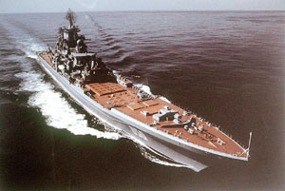

一、当今时代主题
（三）和平与发展两大问题一个也没有解决
2.发展问题面临巨大挑战
粮食和水资源形势严峻
长期战乱严重损害经济发展
军备造成沉重负担
新的全球性公共问题层出不穷
南北差距扩大问题
返 回

Slide 13
一、当今时代主题
（四）和平与发展两大主题之间的相互关系
1.经济的发展离不开和平的环境
2.各国的共同发展是维护世界和平的重要基础
维护世界和平是促进发展的基本前提
促进发展是维护世界和平的重要基础
返回本章

Slide 14
二、建立国际新秩序
（一）当代国际秩序的基本内涵和基本特征
（二）建立国际新秩序的不同构想
（三）建立国际政治经济新秩序的必要条件和途径
返回本章

Slide 15
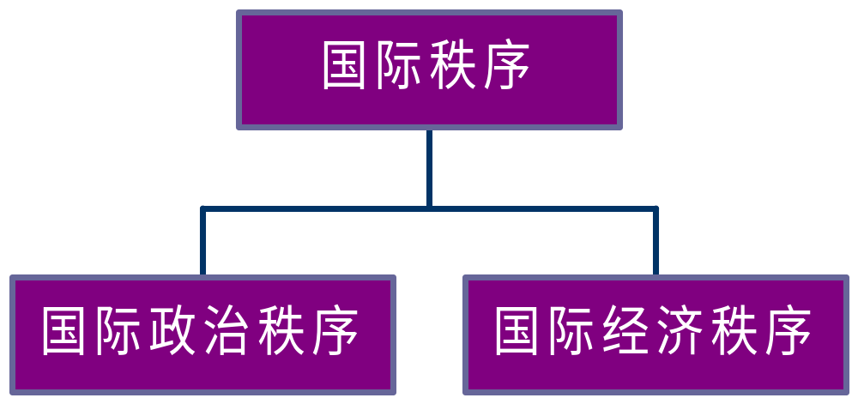
二、建立国际新秩序
（一）当代国际秩序的基本内涵和基本特征
国际秩序是指以一定世界格局为基础所形成的国际关系的规范、运行程序和相应的保障机制，通常包括国际规则、国际协议、国际惯例和国际组织等要素 。

Slide 16
二、建立国际新秩序
（一）当代国际秩序的基本内涵和基本特征
国际旧秩序的四大表现
以不合理的国际分工为基础的国际生产体系；
以不等价交换为特征的国际贸易体系；
以国际垄断资本占支配地位的国际货币金融体系；
以发达资本主义国家占主导的国际协调机制。
返 回

Slide 17
二、建立国际新秩序
（二）建立国际新秩序的不同构想
发展中国家提出建立国际新秩序
西方国家的“世界新秩序”观
中国的国际政治经济新秩序观

Slide 18
二、建立国际新秩序
（二）建立国际新秩序的不同构想
发展中国家最早提出建立国际新秩序的主张:
1974年4月，第六届特别联合国大会通过了《建立国际经济新秩序宣言》和《行动纲领》两个重要文件。
总目标是，破除历史延续至今的控制与反控制、剥削与被剥削的旧秩序，建立一种公正、合理、平等的新秩序。
主张一切国家都享有平等地参与世界经济、金融、货币事务的权利，每个国家都有权对其自然资源和经济命脉行使永久主权，有权实行适合自己的经济制度和发展战略，并提出成立原料和初级产品生产和出口的联合组织，建立商品综合方案等等。

Slide 19

二、建立国际新秩序
（二）建立国际新秩序的不同构想
USA
美国的“世界新秩序”蓝图
在政治上，把“扩大自由和民主”视为构建新秩序的要素之一。
在国际合作方面，美国本着一种为我所用、不用则弃的态度对待各种国际组织和国际协定。
经济上，利用经济全球化，推行符合美国利益的自由化，坚持垄断世界经济的决策权。
军事安全上，以冷战时期军事同盟关系为基础，通过改造、修复、调整等方式来构筑新的全球安全体系 。
文化上，美国利用强大的传媒优势，进行各种形式的文化渗透。

Slide 20

二、建立国际新秩序
（二）建立国际新秩序的不同构想
日本的“国际新秩序”构想
目标是，在确定和平与安全的基础上，在全世界实现“自由民主”和“市场经济”；
以日美欧三极为主导，建立世界新秩序 ；
强调经济和科技力量对形成世界新秩序的决定作用；
日本开始重新定位国家利益，其谋求外交自主的倾向增加 。

Slide 21


二、建立国际新秩序
（二）建立国际新秩序的不同构想
西欧的“国际新秩序”主张：
首先，在未来国际新秩序的目标方面，西欧同美国、日本是一致的。
其次，明确反对美国独霸的一极世界，要求在国际新秩序中分享领导权。
最后，在如何建立国际新秩序方面，西欧主要国家存在一定的分歧。
法德两国联合推动欧元的流通

Slide 22



二、建立国际新秩序
（二）建立国际新秩序的不同构想
西方国家的构想与战略
美日欧的国际新秩序观在价值观念、制度等实质问题上是有广泛共识的，就是要建立一个以西方大国利益为基础的，由西方大国领导的，以确立西方模式、意识形态和价值观念为目标的新秩序。它们之间也存在分歧，在关于国际新秩序过程中的主导权、利益分配和手段等问题上矛盾尤其尖锐。

Slide 23
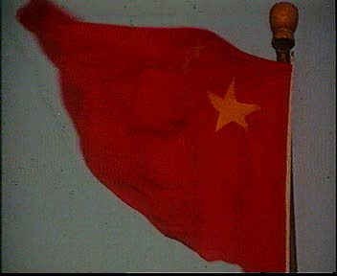
二、建立国际新秩序
（二）建立国际新秩序的不同构想
中国的“国际新秩序”观
1988年9月，邓小平就提出要建立公正、合理的国际新秩序。
1991年3月，中国七届全国人民代表大会四次会议决议正式将建立公正、合理的国际新秩序作为中国外交政策的重要组成部分。
视频资料：邓小平谈国际新秩序

Slide 24


二、建立国际新秩序
（二）建立国际新秩序的不同构想
中国的“国际新秩序”观
第一，中国主张建立的国际政治经济新秩序的目标是维持世界和平，促进共同发展，保证各个国家在经济全球化过程中共同受益。 
第二，建立国际政治经济新秩序的基础是和平共处五项基本原则。

Slide 25
二、建立国际新秩序
（二）建立国际新秩序的不同构想
中国的“国际新秩序”观
  第三，中国主张的国际政治经济新秩序基本内容 ：
    政治上，各国应相互尊重，共同协商，而不应把自己的意志强加于人。
    经济上，各国应相互促进，共同发展，而不应造成贫富悬殊。
    文化上，各国应相互借鉴，共同繁荣，而不应排斥其他民族的文化。世界各国。
    安全上，各国应相互信任，树立互信、互利、平等、协作的新安全观。

Slide 26
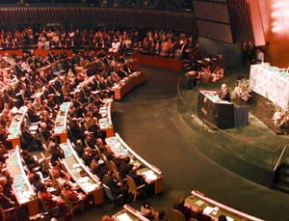
二、建立国际新秩序
（二）建立国际新秩序的不同构想
中国的“国际新秩序”观
第四，在建立国际新秩序的过程中，应该充分发挥联合国的重大作用，使联合国在建立国际新秩序的安全保障机制、协调国家利益与国际社会整体利益的冲突方面处于中心地位。
联合国千年首脑会议
返 回

Slide 27
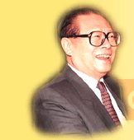
二、建立国际新秩序
（三）建立国际政治经济新秩序的必要条件和途径
建立国际新秩序应当遵循原则
经济上相互促进，共同发展；
政治上相互尊重，共同协商；
必须发挥联合国的积极作用。

Slide 28
二、建立国际新秩序
（三）建立国际政治经济新秩序的必要条件和途径
建立国际新秩序的有利因素
当前国际形势继续向和平与发展的方向变化。
国际关系向多元化、民主化方向发展，也为发展中国家提供了更大的回旋余地。
近年来，中国由于国力的提高，对国际事务的影响力正在增强。
发展中国家的经济在不同程度上也有所增长，在世界经济中的比重不断提高。

Slide 29
二、建立国际新秩序
（三）建立国际政治经济新秩序的必要条件和途径
不利的因素或障碍
第一，历史上形成的一些重大问题积重难返，不是短期内能够解决的。
第二，国际竞争的难度加大。
返 回

